Slide 1
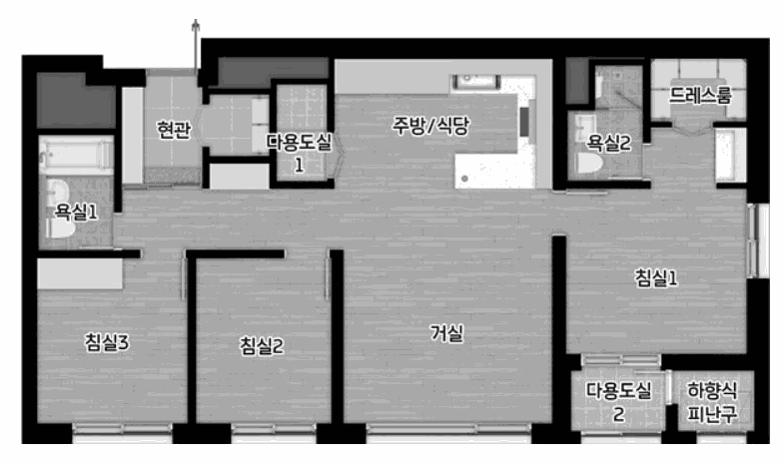

간접조명 A SET
간접조명 센서 SET
우물천장간접조명 및 커튼박수 추가(별도 추가)
97OA타입 간접A /간접 센서 SET
욕실 휴젠트여부에 대하여
기사분이 현장에서 파악하여
센서위치를 적용해드립니다.
$${97OAm}^{2}$$
**스위치 연결을 위해 별도의 타공이 필요할 수
있으며 공스피커로 마감 될 수도 있음
전자식스위치+리모컨
우물은 두가지 타입중 선택 가능합니다.
라운드우물은 추가금액 발생 됩니다.

Slide 2
간접조명 A SET
간접조명 센서 SET
우물천장간접조명 및 커튼박수 추가(별도 추가)
97OA타입 간접 프리미엄 SET
욕실 휴젠트여부에 대하여
기사분이 현장에서 파악하여
센서위치를 적용해드립니다.
$${97OAm}^{2}$$
**스위치 연결을 위해 별도의 타공이 필요할 수
있으며 공스피커로 마감 될 수도 있음
전자식스위치+리모컨
무선리모컨
1구(3채널)
우물은 두가지 타입중 선택 가능합니다.
라운드우물은 추가금액 발생 됩니다.

Slide 3
간접조명 A SET
간접조명 센서 SET
우물천장간접조명 및 커튼박수 추가(별도 추가)
97OA타입 간접 프리미엄 SET + 실링팬 우물두줄
욕실 휴젠트여부에 대하여
기사분이 현장에서 파악하여
센서위치를 적용해드립니다.
$${97OAm}^{2}$$
**스위치 연결을 위해 별도의 타공이 필요할 수
있으며 공스피커로 마감 될 수도 있음
전자식스위치+리모컨
무선리모컨
1구(3채널)
실링팬 루씨에어
설치+보강+우물 천장 안 실크 도배
우물조명 2줄 전구색+주백색
우물은 두가지 타입중 선택 가능합니다.
라운드우물은 추가금액 발생 됩니다.

Slide 4
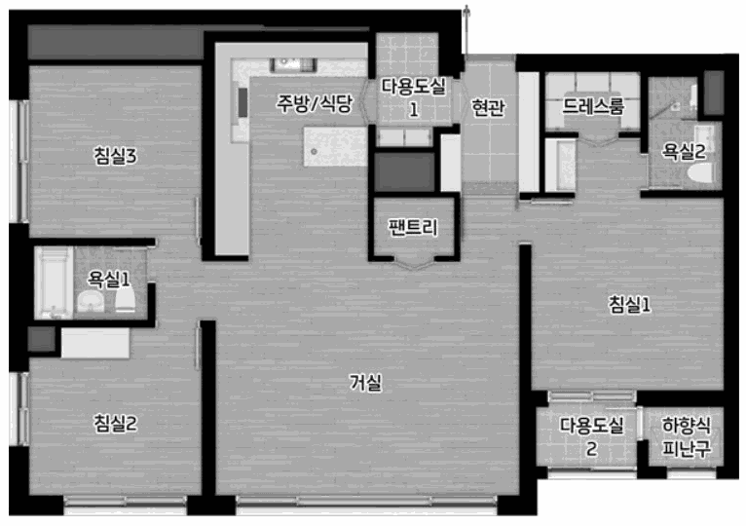

간접조명 A SET
간접조명 센서 SET
우물천장간접조명 및 커튼박수 추가(별도 추가)
119OA타입 간접A /간접 센서 SET
욕실 휴젠트여부에 대하여
기사분이 현장에서 파악하여
센서위치를 적용해드립니다.
$${119OAm}^{2}$$
**스위치 연결을 위해 별도의 타공이 필요할 수
있으며 공스피커로 마감 될 수도 있음
전자식스위치+리모컨
우물은 두가지 타입중 선택 가능합니다.
라운드우물은 추가금액 발생 됩니다.

Slide 5
간접조명 A SET
간접조명 센서 SET
우물천장간접조명 및 커튼박수 추가(별도 추가)
119OA타입 간접 프리미엄 SET
욕실 휴젠트여부에 대하여
기사분이 현장에서 파악하여
센서위치를 적용해드립니다.
$${119OAm}^{2}$$
**스위치 연결을 위해 별도의 타공이 필요할 수
있으며 공스피커로 마감 될 수도 있음
전자식스위치+리모컨
무선리모컨
1구(3채널)
우물은 두가지 타입중 선택 가능합니다.
라운드우물은 추가금액 발생 됩니다.

Slide 6
간접조명 A SET
간접조명 센서 SET
우물천장간접조명 및 커튼박수 추가(별도 추가)
119OA타입 간접 프리미엄 SET + 실링팬 우물두줄
욕실 휴젠트여부에 대하여
기사분이 현장에서 파악하여
센서위치를 적용해드립니다.
$${119OAm}^{2}$$
**스위치 연결을 위해 별도의 타공이 필요할 수
있으며 공스피커로 마감 될 수도 있음
전자식스위치+리모컨
무선리모컨
1구(3채널)
실링팬 루씨에어
설치+보강+우물 천장 안 실크 도배
우물조명 2줄 전구색+주백색
우물은 두가지 타입중 선택 가능합니다.
라운드우물은 추가금액 발생 됩니다.

Slide 7
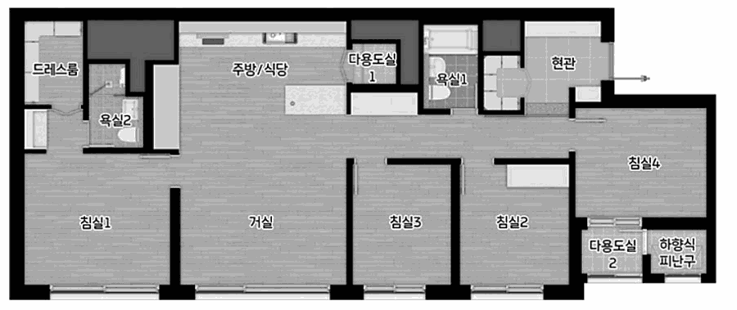

간접조명 A SET
간접조명 센서 SET
우물천장간접조명 및 커튼박수 추가(별도 추가)
119OB타입 간접A /간접 센서 SET
욕실 휴젠트여부에 대하여
기사분이 현장에서 파악하여
센서위치를 적용해드립니다.
119OB$m^{2}$
**스위치 연결을 위해 별도의 타공이 필요할 수
있으며 공스피커로 마감 될 수도 있음
전자식스위치+리모컨
우물은 두가지 타입중 선택 가능합니다.
라운드우물은 추가금액 발생 됩니다.

Slide 8
간접조명 A SET
간접조명 센서 SET
우물천장간접조명 및 커튼박수 추가(별도 추가)
119OB타입 간접 프리미엄 SET
욕실 휴젠트여부에 대하여
기사분이 현장에서 파악하여
센서위치를 적용해드립니다.
119OB$m^{2}$
**스위치 연결을 위해 별도의 타공이 필요할 수
있으며 공스피커로 마감 될 수도 있음
전자식스위치+리모컨
무선리모컨
1구(3채널)
우물은 두가지 타입중 선택 가능합니다.
라운드우물은 추가금액 발생 됩니다.

Slide 9
간접조명 A SET
간접조명 센서 SET
우물천장간접조명 및 커튼박수 추가(별도 추가)
119OB타입 간접 프리미엄 SET + 실링팬 우물두줄
욕실 휴젠트여부에 대하여
기사분이 현장에서 파악하여
센서위치를 적용해드립니다.
119OB$m^{2}$
**스위치 연결을 위해 별도의 타공이 필요할 수
있으며 공스피커로 마감 될 수도 있음
전자식스위치+리모컨
무선리모컨
1구(3채널)
실링팬 루씨에어
설치+보강+우물 천장 안 실크 도배
우물조명 2줄 전구색+주백색
우물은 두가지 타입중 선택 가능합니다.
라운드우물은 추가금액 발생 됩니다.

Slide 10
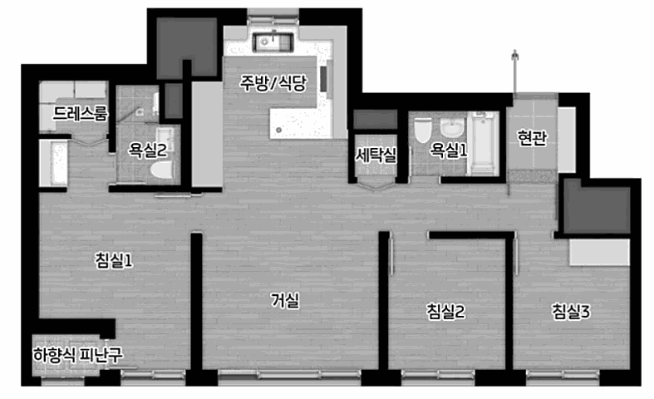

간접조명 A SET
간접조명 센서 SET
우물천장간접조명 및 커튼박수 추가(별도 추가)
84OA타입 간접A /간접 센서 SET
욕실 휴젠트여부에 대하여
기사분이 현장에서 파악하여
센서위치를 적용해드립니다.
$${84OAm}^{2}$$
**스위치 연결을 위해 별도의 타공이 필요할 수
있으며 공스피커로 마감 될 수도 있음
전자식스위치+리모컨
우물은 두가지 타입중 선택 가능합니다.
라운드우물은 추가금액 발생 됩니다.

Slide 11
간접조명 A SET
간접조명 센서 SET
우물천장간접조명 및 커튼박수 추가(별도 추가)
84OA타입 간접 프리미엄 SET
욕실 휴젠트여부에 대하여
기사분이 현장에서 파악하여
센서위치를 적용해드립니다.
$${84OAm}^{2}$$
**스위치 연결을 위해 별도의 타공이 필요할 수
있으며 공스피커로 마감 될 수도 있음
전자식스위치+리모컨
무선리모컨
1구(3채널)
우물은 두가지 타입중 선택 가능합니다.
라운드우물은 추가금액 발생 됩니다.

Slide 12
간접조명 A SET
간접조명 센서 SET
우물천장간접조명 및 커튼박수 추가(별도 추가)
84OA타입 간접 프리미엄 SET + 실링팬 우물두줄
욕실 휴젠트여부에 대하여
기사분이 현장에서 파악하여
센서위치를 적용해드립니다.
$${84OAm}^{2}$$
**스위치 연결을 위해 별도의 타공이 필요할 수
있으며 공스피커로 마감 될 수도 있음
전자식스위치+리모컨
무선리모컨
1구(3채널)
실링팬 루씨에어
설치+보강+우물 천장 안 실크 도배
우물조명 2줄 전구색+주백색
우물은 두가지 타입중 선택 가능합니다.
라운드우물은 추가금액 발생 됩니다.

Slide 13
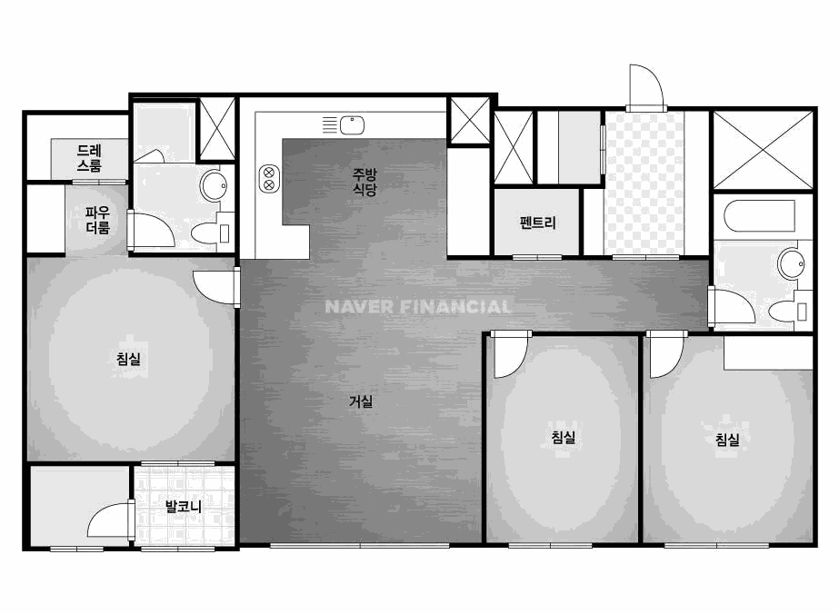

간접조명 A SET
간접조명 센서 SET
우물천장간접조명 및 커튼박수 추가(별도 추가)
84OA타입 간접A /간접 센서 SET
**스위치 연결을 위해 별도의 타공이 필요할 수
있으며 공스피커로 마감 될 수도 있음
욕실 휴젠트여부에 대하여
기사분이 현장에서 파악하여
센서위치를 적용해드립니다.
$$m^{2}$$
전자식스위치+리모컨
우물은 두가지 타입중 선택 가능합니다.
라운드우물은 추가금액 발생 됩니다.

Slide 14
간접조명 A SET
간접조명 센서 SET
우물천장간접조명 및 커튼박수 추가(별도 추가)
84OA타입 간접 프리미엄 SET
**스위치 연결을 위해 별도의 타공이 필요할 수
있으며 공스피커로 마감 될 수도 있음
욕실 휴젠트여부에 대하여
기사분이 현장에서 파악하여
센서위치를 적용해드립니다.
$$m^{2}$$
전자식스위치+리모컨
무선리모컨
1구(3채널)
우물은 두가지 타입중 선택 가능합니다.
라운드우물은 추가금액 발생 됩니다.

Slide 15
간접조명 A SET
간접조명 센서 SET
우물천장간접조명 및 커튼박수 추가(별도 추가)
84OA타입 간접 프리미엄 SET + 실링팬 우물두줄
**스위치 연결을 위해 별도의 타공이 필요할 수
있으며 공스피커로 마감 될 수도 있음
욕실 휴젠트여부에 대하여
기사분이 현장에서 파악하여
센서위치를 적용해드립니다.
$$m^{2}$$
전자식스위치+리모컨
무선리모컨
1구(3채널)
실링팬 루씨에어
설치+보강+우물 천장 안 실크 도배
우물조명 2줄 전구색+주백색
우물은 두가지 타입중 선택 가능합니다.
라운드우물은 추가금액 발생 됩니다.

Slide 16
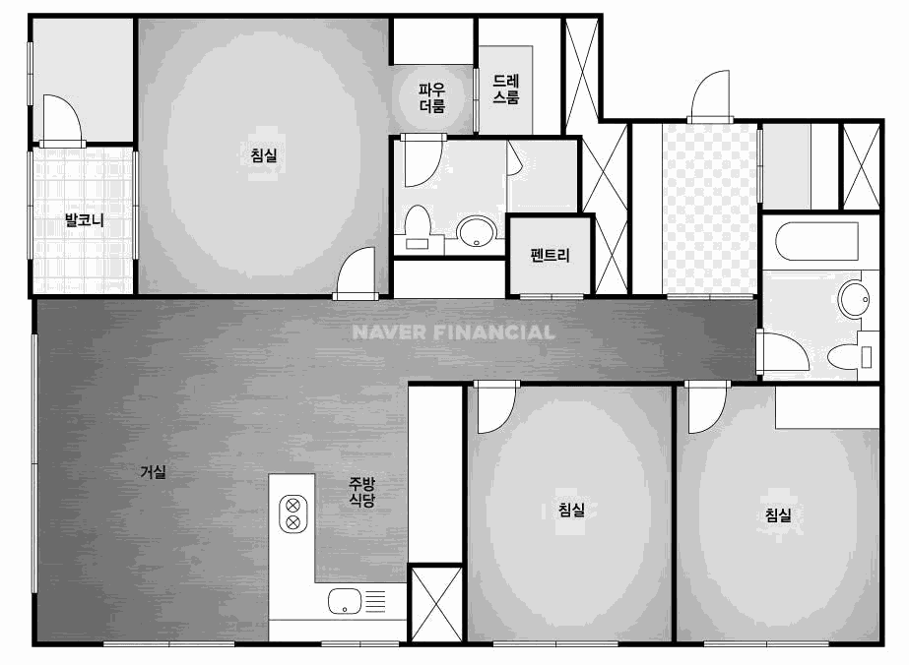

간접조명 A SET
간접조명 센서 SET
우물천장간접조명 및 커튼박수 추가(별도 추가)
84OB타입 간접A /간접 센서 SET
**스위치 연결을 위해 별도의 타공이 필요할 수
있으며 공스피커로 마감 될 수도 있음
욕실 휴젠트여부에 대하여
기사분이 현장에서 파악하여
센서위치를 적용해드립니다.
$${84OBm}^{2}$$
전자식스위치+리모컨
우물은 두가지 타입중 선택 가능합니다.
라운드우물은 추가금액 발생 됩니다.

Slide 17
간접조명 A SET
간접조명 센서 SET
우물천장간접조명 및 커튼박수 추가(별도 추가)
84OB타입 간접 프리미엄 SET
**스위치 연결을 위해 별도의 타공이 필요할 수
있으며 공스피커로 마감 될 수도 있음
욕실 휴젠트여부에 대하여
기사분이 현장에서 파악하여
센서위치를 적용해드립니다.
$${84OBm}^{2}$$
무선리모컨
1구(3채널)
전자식스위치+리모컨
우물은 두가지 타입중 선택 가능합니다.
라운드우물은 추가금액 발생 됩니다.

Slide 18
간접조명 A SET
간접조명 센서 SET
우물천장간접조명 및 커튼박수 추가(별도 추가)
84OB타입 간접 프리미엄 SET + 실링팬 우물두줄
**스위치 연결을 위해 별도의 타공이 필요할 수
있으며 공스피커로 마감 될 수도 있음
욕실 휴젠트여부에 대하여
기사분이 현장에서 파악하여
센서위치를 적용해드립니다.
$${84OBm}^{2}$$
무선리모컨
1구(3채널)
전자식스위치+리모컨
우물은 두가지 타입중 선택 가능합니다.
라운드우물은 추가금액 발생 됩니다.
실링팬 루씨에어
설치+보강+우물 천장 안 실크 도배
우물조명 2줄 전구색+주백색

Slide 19
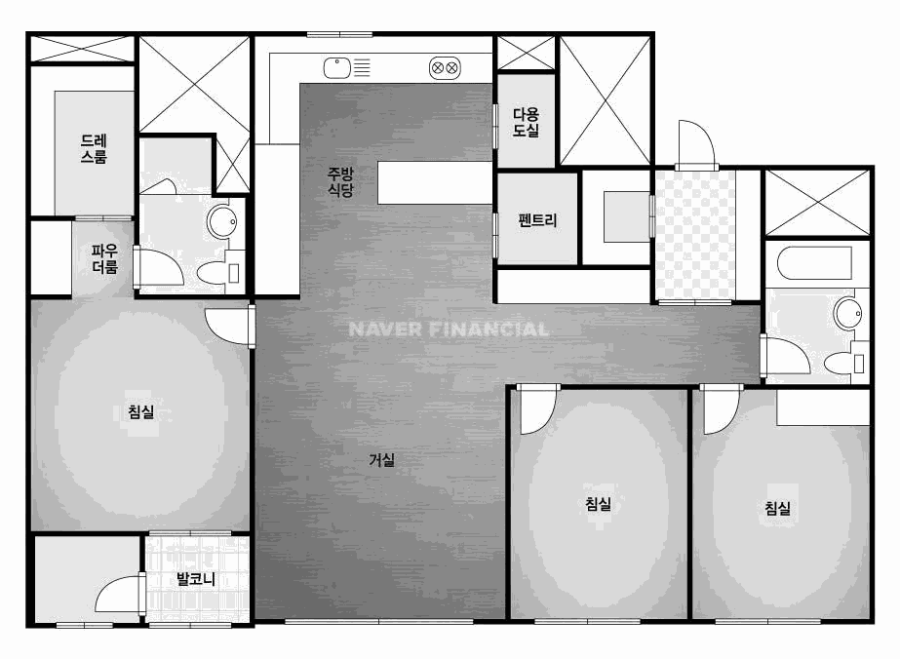

간접조명 A SET
간접조명 센서 SET
우물천장간접조명 및 커튼박수 추가(별도 추가)
99OA타입 간접A /간접 센서 SET
**스위치 연결을 위해 별도의 타공이 필요할 수
있으며 공스피커로 마감 될 수도 있음
욕실 휴젠트여부에 대하여
기사분이 현장에서 파악하여
센서위치를 적용해드립니다.
$${99OAm}^{2}$$
전자식스위치+리모컨
우물은 두가지 타입중 선택 가능합니다.
라운드우물은 추가금액 발생 됩니다.

Slide 20
간접조명 A SET
간접조명 센서 SET
우물천장간접조명 및 커튼박수 추가(별도 추가)
99OA타입 간접 프리미엄 SET
**스위치 연결을 위해 별도의 타공이 필요할 수
있으며 공스피커로 마감 될 수도 있음
욕실 휴젠트여부에 대하여
기사분이 현장에서 파악하여
센서위치를 적용해드립니다.
$${99OAm}^{2}$$
전자식스위치+리모컨
무선리모컨
1구(3채널)
우물은 두가지 타입중 선택 가능합니다.
라운드우물은 추가금액 발생 됩니다.

Slide 21
간접조명 A SET
간접조명 센서 SET
우물천장간접조명 및 커튼박수 추가(별도 추가)
99OA타입 간접 프리미엄 SET + 실링팬 우물두줄
**스위치 연결을 위해 별도의 타공이 필요할 수
있으며 공스피커로 마감 될 수도 있음
욕실 휴젠트여부에 대하여
기사분이 현장에서 파악하여
센서위치를 적용해드립니다.
$${99OAm}^{2}$$
전자식스위치+리모컨
무선리모컨
1구(3채널)
실링팬 루씨에어
설치+보강+우물 천장 안 실크 도배
우물조명 2줄 전구색+주백색
우물은 두가지 타입중 선택 가능합니다.
라운드우물은 추가금액 발생 됩니다.

Slide 22
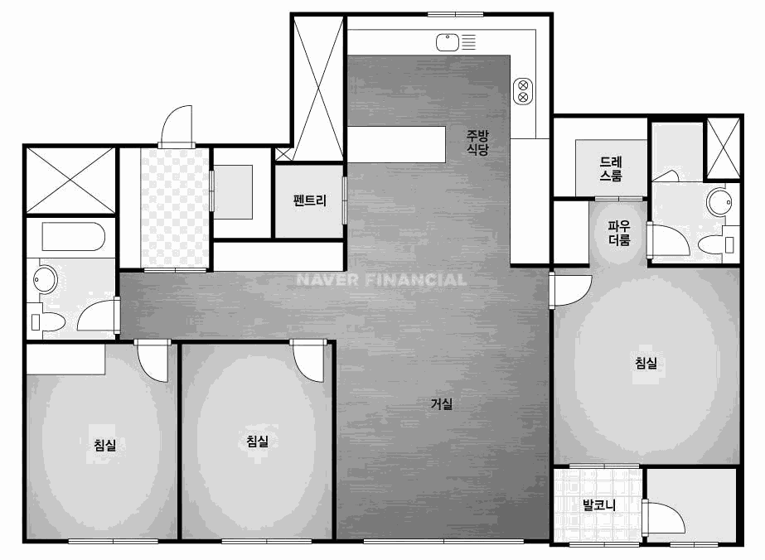

간접조명 A SET
간접조명 센서 SET
우물천장간접조명 및 커튼박수 추가(별도 추가)
99OB타입 간접A /간접 센서 SET
**스위치 연결을 위해 별도의 타공이 필요할 수
있으며 공스피커로 마감 될 수도 있음
욕실 휴젠트여부에 대하여
기사분이 현장에서 파악하여
센서위치를 적용해드립니다.
$${99OBm}^{2}$$
전자식스위치+리모컨
우물은 두가지 타입중 선택 가능합니다.
라운드우물은 추가금액 발생 됩니다.

Slide 23
간접조명 A SET
간접조명 센서 SET
우물천장간접조명 및 커튼박수 추가(별도 추가)
99OB타입 간접 프리미엄 SET
**스위치 연결을 위해 별도의 타공이 필요할 수
있으며 공스피커로 마감 될 수도 있음
욕실 휴젠트여부에 대하여
기사분이 현장에서 파악하여
센서위치를 적용해드립니다.
$${99OBm}^{2}$$
전자식스위치+리모컨
무선리모컨
1구(3채널)
우물은 두가지 타입중 선택 가능합니다.
라운드우물은 추가금액 발생 됩니다.

Slide 24
간접조명 A SET
간접조명 센서 SET
우물천장간접조명 및 커튼박수 추가(별도 추가)
99OB타입 간접 프리미엄 SET + 실링팬 우물두줄
**스위치 연결을 위해 별도의 타공이 필요할 수
있으며 공스피커로 마감 될 수도 있음
욕실 휴젠트여부에 대하여
기사분이 현장에서 파악하여
센서위치를 적용해드립니다.
$${99OBm}^{2}$$
전자식스위치+리모컨
무선리모컨
1구(3채널)
실링팬 루씨에어
설치+보강+우물 천장 안 실크 도배
우물조명 2줄 전구색+주백색
우물은 두가지 타입중 선택 가능합니다.
라운드우물은 추가금액 발생 됩니다.

Slide 25
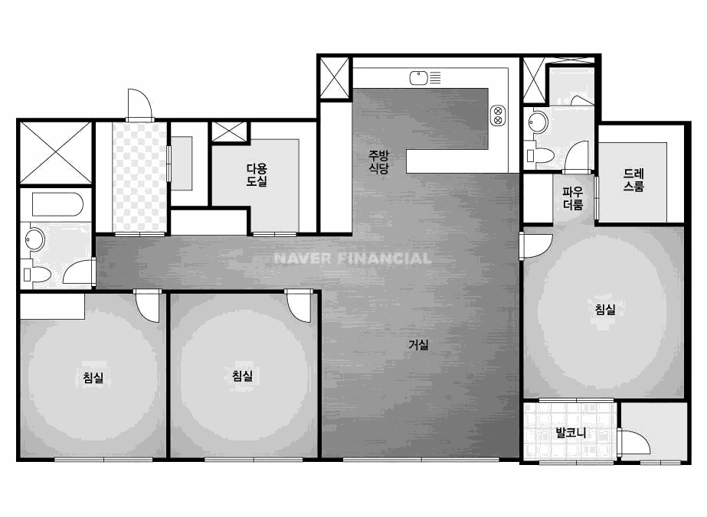
간접조명 A SET
간접조명 센서 SET
우물천장간접조명 및 커튼박수 추가(별도 추가)
119OA타입 간접A /간접 센서 SET
**스위치 연결을 위해 별도의 타공이 필요할 수
있으며 공스피커로 마감 될 수도 있음
욕실 휴젠트여부에 대하여
기사분이 현장에서 파악하여
센서위치를 적용해드립니다.
$${119OAm}^{2}$$
전자식스위치+리모컨
우물은 두가지 타입중 선택 가능합니다.
라운드우물은 추가금액 발생 됩니다.

Slide 26
간접조명 A SET
간접조명 센서 SET
우물천장간접조명 및 커튼박수 추가(별도 추가)
119OA타입 간접 프리미엄 SET
**스위치 연결을 위해 별도의 타공이 필요할 수
있으며 공스피커로 마감 될 수도 있음
욕실 휴젠트여부에 대하여
기사분이 현장에서 파악하여
센서위치를 적용해드립니다.
$${119OAm}^{2}$$
전자식스위치+리모컨
무선리모컨
1구(3채널)
우물은 두가지 타입중 선택 가능합니다.
라운드우물은 추가금액 발생 됩니다.

Slide 27
간접조명 A SET
간접조명 센서 SET
우물천장간접조명 및 커튼박수 추가(별도 추가)
119OA타입 간접 프리미엄 SET + 실링팬 우물두줄
**스위치 연결을 위해 별도의 타공이 필요할 수
있으며 공스피커로 마감 될 수도 있음
욕실 휴젠트여부에 대하여
기사분이 현장에서 파악하여
센서위치를 적용해드립니다.
$${119OAm}^{2}$$
전자식스위치+리모컨
무선리모컨
1구(3채널)
실링팬 루씨에어
설치+보강+우물 천장 안 실크 도배
우물조명 2줄 전구색+주백색
우물은 두가지 타입중 선택 가능합니다.
라운드우물은 추가금액 발생 됩니다.

Slide 28



간접조명 A SET
간접조명 센서 SET
우물천장간접조명 및 커튼박수 추가(별도 추가)
119OA타입 간접A /간접 센서 SET
**스위치 연결을 위해 별도의 타공이 필요할 수
있으며 공스피커로 마감 될 수도 있음
욕실 휴젠트여부에 대하여
기사분이 현장에서 파악하여
센서위치를 적용해드립니다.
$${119OAm}^{2}$$
싱크대 간접등 서비스
서비스 조명 2EA
전자식스위치
무선리모컨
1구(3채널)
무선리모컨
1구(3채널)
실링팬 루씨에어
설치+보강+천장 실크 도배
확산형 매입등
실링팬 루씨에어
설치+보강+천장 실크 도배
확산형 매입등
실링팬 루씨에어
설치+보강+우물 천장 안 실크 도배
우물조명 2줄 전구색+주백색

Slide 29
간접조명 A SET
간접조명 센서 SET
우물천장간접조명 및 커튼박수 추가(별도 추가)
119OA타입 간접A /간접 센서 SET
**스위치 연결을 위해 별도의 타공이 필요할 수
있으며 공스피커로 마감 될 수도 있음
욕실 휴젠트여부에 대하여
기사분이 현장에서 파악하여
센서위치를 적용해드립니다.
$${119OAm}^{2}$$
서비스 조명 2EA
실링팬 루씨에어
설치+보강

Slide 30
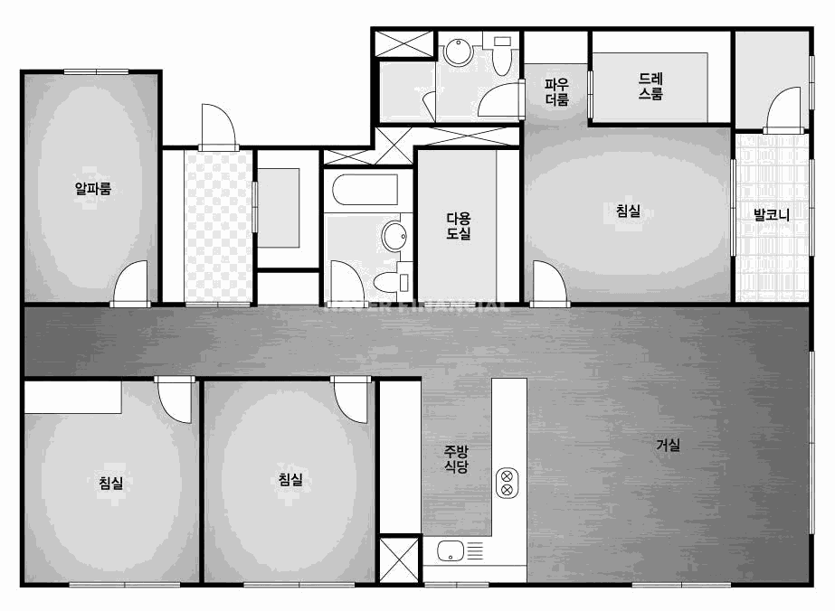

간접조명 A SET
간접조명 센서 SET
우물천장간접조명 및 커튼박수 추가(별도 추가)
119OB타입 간접A /간접 센서 SET
**스위치 연결을 위해 별도의 타공이 필요할 수
있으며 공스피커로 마감 될 수도 있음
욕실 휴젠트여부에 대하여
기사분이 현장에서 파악하여
센서위치를 적용해드립니다.
$${119OBm}^{2}$$
전자식스위치+리모컨
우물은 두가지 타입중 선택 가능합니다.
라운드우물은 추가금액 발생 됩니다.

Slide 31
간접조명 A SET
간접조명 센서 SET
우물천장간접조명 및 커튼박수 추가(별도 추가)
119OB타입 간접 프리미엄 SET
**스위치 연결을 위해 별도의 타공이 필요할 수
있으며 공스피커로 마감 될 수도 있음
욕실 휴젠트여부에 대하여
기사분이 현장에서 파악하여
센서위치를 적용해드립니다.
$${119OBm}^{2}$$
무선리모컨
1구(3채널)
전자식스위치+리모컨
우물은 두가지 타입중 선택 가능합니다.
라운드우물은 추가금액 발생 됩니다.

Slide 32
간접조명 A SET
간접조명 센서 SET
우물천장간접조명 및 커튼박수 추가(별도 추가)
119OB타입 간접 프리미엄 SET + 실링팬 우물두줄
**스위치 연결을 위해 별도의 타공이 필요할 수
있으며 공스피커로 마감 될 수도 있음
욕실 휴젠트여부에 대하여
기사분이 현장에서 파악하여
센서위치를 적용해드립니다.
$${119OBm}^{2}$$
무선리모컨
1구(3채널)
전자식스위치+리모컨
우물은 두가지 타입중 선택 가능합니다.
라운드우물은 추가금액 발생 됩니다.
실링팬 루씨에어
설치+보강+우물 천장 안 실크 도배
우물조명 2줄 전구색+주백색

Slide 33
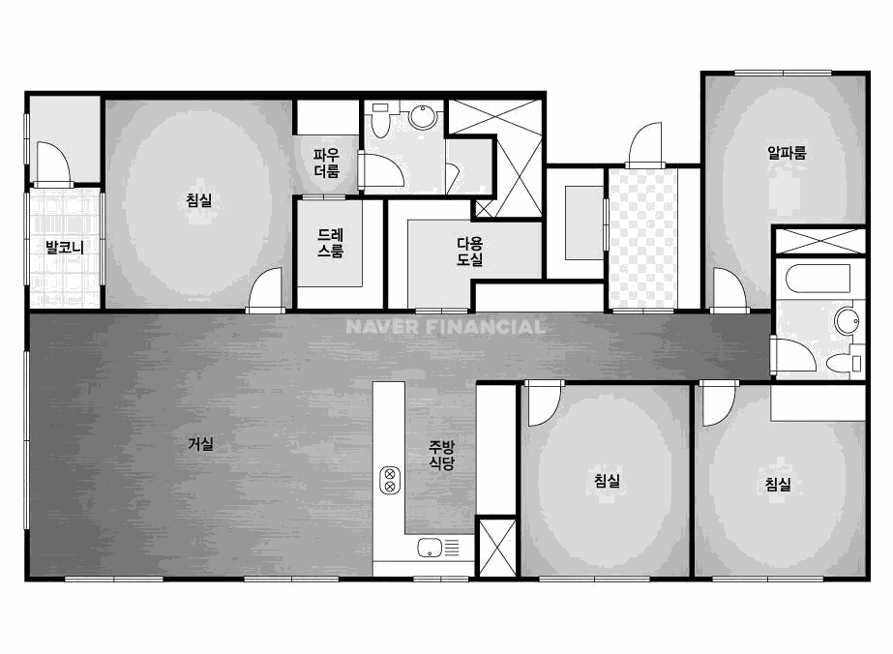

간접조명 A SET
간접조명 센서 SET
우물천장간접조명 및 커튼박수 추가(별도 추가)
119OC타입 간접A /간접 센서 SET
**스위치 연결을 위해 별도의 타공이 필요할 수
있으며 공스피커로 마감 될 수도 있음
욕실 휴젠트여부에 대하여
기사분이 현장에서 파악하여
센서위치를 적용해드립니다.
$${119OCm}^{2}$$
전자식스위치+리모컨
우물은 두가지 타입중 선택 가능합니다.
라운드우물은 추가금액 발생 됩니다.

Slide 34
간접조명 A SET
간접조명 센서 SET
우물천장간접조명 및 커튼박수 추가(별도 추가)
119OC타입 간접 프리미엄 SET
**스위치 연결을 위해 별도의 타공이 필요할 수
있으며 공스피커로 마감 될 수도 있음
욕실 휴젠트여부에 대하여
기사분이 현장에서 파악하여
센서위치를 적용해드립니다.
$${119OCm}^{2}$$
무선리모컨
1구(3채널)
전자식스위치+리모컨
우물은 두가지 타입중 선택 가능합니다.
라운드우물은 추가금액 발생 됩니다.

Slide 35
간접조명 A SET
간접조명 센서 SET
우물천장간접조명 및 커튼박수 추가(별도 추가)
119OC타입 간접 프리미엄 SET + 실링팬 우물두줄
**스위치 연결을 위해 별도의 타공이 필요할 수
있으며 공스피커로 마감 될 수도 있음
욕실 휴젠트여부에 대하여
기사분이 현장에서 파악하여
센서위치를 적용해드립니다.
$${119OCm}^{2}$$
무선리모컨
1구(3채널)
전자식스위치+리모컨
우물은 두가지 타입중 선택 가능합니다.
라운드우물은 추가금액 발생 됩니다.
실링팬 루씨에어
설치+보강+우물 천장 안 실크 도배
우물조명 2줄 전구색+주백색

Slide 36

간접조명 A SET
간접조명 센서 SET
우물천장간접조명 및 커튼박수 추가(별도 추가)
119OC타입 간접A /간접 센서 SET
**스위치 연결을 위해 별도의 타공이 필요할 수
있으며 공스피커로 마감 될 수도 있음
욕실 휴젠트여부에 대하여
기사분이 현장에서 파악하여
센서위치를 적용해드립니다.
$${119OCm}^{2}$$
플랫 무몰딩
전자식스위치
서비스 조명 2EA
실링팬 루씨에어
설치+보강
우물조명 2줄 전구색+주백색
싱크대 간접등 서비스

Slide 37
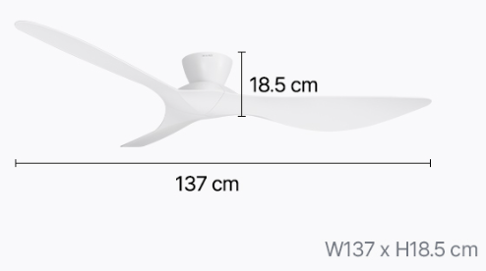
간접조명 A SET
간접조명 센서 SET
우물천장간접조명 및 커튼박수 추가(별도 추가)
119OC타입 간접A /간접 센서 SET
**스위치 연결을 위해 별도의 타공이 필요할 수
있으며 공스피커로 마감 될 수도 있음
욕실 휴젠트여부에 대하여
기사분이 현장에서 파악하여
센서위치를 적용해드립니다.
$${119OCm}^{2}$$
서비스 조명 2EA
코타라
전자식스위치
실링팬 루씨에어-코타라
설치+보강+우물 천장 안 실크 도배
확산형 매입등 12개

Slide 38
간접조명 A SET
간접조명 센서 SET
우물천장간접조명 및 커튼박수 추가(별도 추가)
119OC타입 간접A /간접 센서 SET
**스위치 연결을 위해 별도의 타공이 필요할 수
있으며 공스피커로 마감 될 수도 있음
욕실 휴젠트여부에 대하여
기사분이 현장에서 파악하여
센서위치를 적용해드립니다.
$${119OCm}^{2}$$
코타라
서비스 조명 2EA
실링팬 루씨에어-코타라
설치+보강
확산형 매입등 8개

Slide 39
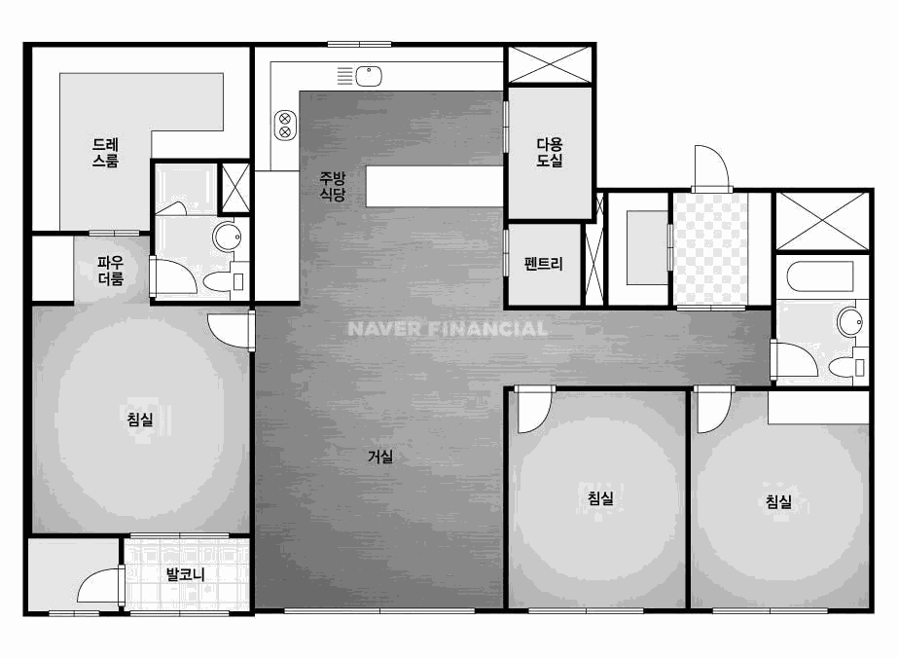

간접조명 A SET
간접조명 센서 SET
우물천장간접조명 및 커튼박수 추가(별도 추가)
119OD타입 간접A /간접 센서 SET
**스위치 연결을 위해 별도의 타공이 필요할 수
있으며 공스피커로 마감 될 수도 있음
욕실 휴젠트여부에 대하여
기사분이 현장에서 파악하여
센서위치를 적용해드립니다.
$${119ODm}^{2}$$
전자식스위치+리모컨
우물은 두가지 타입중 선택 가능합니다.
라운드우물은 추가금액 발생 됩니다.

Slide 40
간접조명 A SET
간접조명 센서 SET
우물천장간접조명 및 커튼박수 추가(별도 추가)
119OD타입 간접 프리미엄 SET
**스위치 연결을 위해 별도의 타공이 필요할 수
있으며 공스피커로 마감 될 수도 있음
욕실 휴젠트여부에 대하여
기사분이 현장에서 파악하여
센서위치를 적용해드립니다.
$${119ODm}^{2}$$
전자식스위치+리모컨
무선리모컨
1구(3채널)
우물은 두가지 타입중 선택 가능합니다.
라운드우물은 추가금액 발생 됩니다.

Slide 41
간접조명 A SET
간접조명 센서 SET
우물천장간접조명 및 커튼박수 추가(별도 추가)
119OD타입 간접 프리미엄 SET + 실링팬 우물두줄
**스위치 연결을 위해 별도의 타공이 필요할 수
있으며 공스피커로 마감 될 수도 있음
욕실 휴젠트여부에 대하여
기사분이 현장에서 파악하여
센서위치를 적용해드립니다.
$${119ODm}^{2}$$
전자식스위치+리모컨
무선리모컨
1구(3채널)
실링팬 루씨에어
설치+보강+우물 천장 안 실크 도배
우물조명 2줄 전구색+주백색
우물은 두가지 타입중 선택 가능합니다.
라운드우물은 추가금액 발생 됩니다.

Slide 42
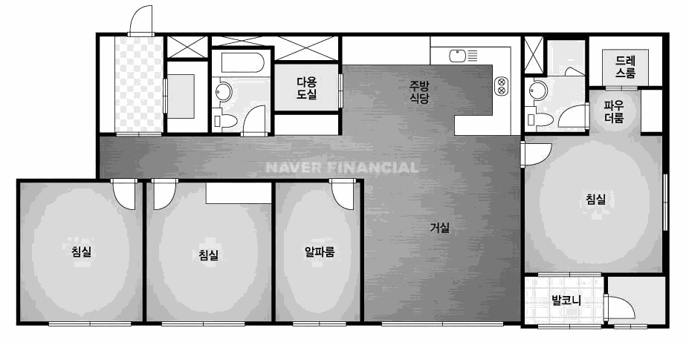

간접조명 A SET
간접조명 센서 SET
우물천장간접조명 및 커튼박수 추가(별도 추가)
119OE타입 간접A /간접 센서 SET
**스위치 연결을 위해 별도의 타공이 필요할 수
있으며 공스피커로 마감 될 수도 있음
욕실 휴젠트여부에 대하여
기사분이 현장에서 파악하여
센서위치를 적용해드립니다.
$${119OEm}^{2}$$
전자식스위치+리모컨
우물은 두가지 타입중 선택 가능합니다.
라운드우물은 추가금액 발생 됩니다.

Slide 43
간접조명 A SET
간접조명 센서 SET
우물천장간접조명 및 커튼박수 추가(별도 추가)
119OE타입 간접 프리미엄 SET
**스위치 연결을 위해 별도의 타공이 필요할 수
있으며 공스피커로 마감 될 수도 있음
욕실 휴젠트여부에 대하여
기사분이 현장에서 파악하여
센서위치를 적용해드립니다.
$${119OEm}^{2}$$
전자식스위치+리모컨
무선리모컨
1구(3채널)
우물은 두가지 타입중 선택 가능합니다.
라운드우물은 추가금액 발생 됩니다.

Slide 44
간접조명 A SET
간접조명 센서 SET
우물천장간접조명 및 커튼박수 추가(별도 추가)
119OE타입 간접 프리미엄 SET + 실링팬 우물두줄
**스위치 연결을 위해 별도의 타공이 필요할 수
있으며 공스피커로 마감 될 수도 있음
욕실 휴젠트여부에 대하여
기사분이 현장에서 파악하여
센서위치를 적용해드립니다.
$${119OEm}^{2}$$
전자식스위치+리모컨
무선리모컨
1구(3채널)
실링팬 루씨에어
설치+보강+우물 천장 안 실크 도배
우물조명 2줄 전구색+주백색
우물은 두가지 타입중 선택 가능합니다.
라운드우물은 추가금액 발생 됩니다.

Slide 45
간접조명 A SET
간접조명 센서 SET
우물천장간접조명 및 커튼박수 추가(별도 추가)
119OE타입 간접A /간접 센서 SET
**스위치 연결을 위해 별도의 타공이 필요할 수
있으며 공스피커로 마감 될 수도 있음
욕실 휴젠트여부에 대하여
기사분이 현장에서 파악하여
센서위치를 적용해드립니다.
$${119OEm}^{2}$$
서비스 조명 2EA
실링팬 루씨에어
설치+보강+우물 천장 안 실크 도배
우물조명 2줄 전구색+주백색

